Slide 1
Понятие власти. Политическая система. Структура и функции политической системы

Slide 2
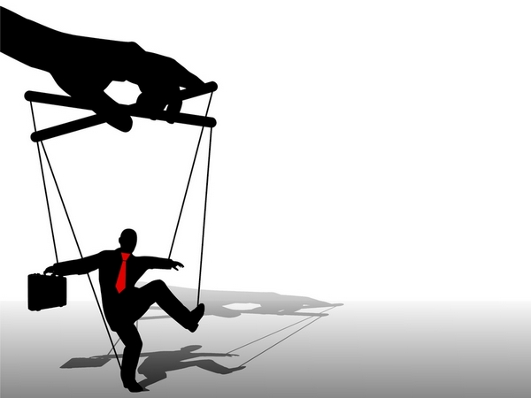
ВЛАСТЬ

Slide 3
ВЛАСТЬ
ВЛИЯНИЕ
Что такое общество?
возможность влиять на поведение других людей независимо от их согласия или несогласия
способность воздействовать на других людей, их поведение, отношение, ощущения различными способами
Notes:
С понятием «Власть» связано понятие «властные полномочия» - это объём прав, которыми располагает руководитель при принятии решений. Организация «пронизана» отношениями власти, без неё нет порядка.

Slide 4
Структура власти
Субъект
Объект
Подчинение объекта
Социальные нормы
Приказ субъекта власти
Notes:
Структура власти
субъект власти - человек, общность людей, организация, осуществляющая власть;
приказ субъекта власти, т.е. выражение им воли по отношению к тому, над кем он осуществляет власть, сопровождаемый угрозой применения санкций в случае неповиновения;
объект власти - человек, общность людей, организация, над кем осуществляется власть
подчинение объекта власти приказу;
общественные нормы, устанавливающие, что отдающий приказы имеет на это право, а тот, кого эти приказы касаются, обязан подчиниться приказам осуществляющего власть.

Slide 5
Субъект власти
воплощает активное, направляющее начало власти
человек, организация, общность людей, например народ, или даже мировое сообщество, объединенное в ООН
Notes:
Для возникновения властных отношений необходимо, чтобы субъект обладал рядом качеств. Прежде всего это желание властвовать, воля к власти, проявляющаяся в распоряжениях или приказах.
Помимо желания руководить и готовности брать на себя ответственность субъект власти должен быть компетентным, знать суть дела, состояние и настроение подчиненных, уметь использовать ресурсы, обладать авторитетом. Для политической власти важнейшее значение имеет организованность субъекта. Конечно, реальные носители власти в разной степени наделены всеми этими качествами.

Slide 6
Объекты власти
то, на что направлена деятельность субъекта власти
индивид, социальная группа, масса, класс

Slide 7
Ресурсы – средства, которые используются для обеспечения влияния субъекта на объект власти
Экономические
социальные
Культурно-информационные
силовые
Notes:
экономические ресурсы – это материальные ценности, необходимые для общественного производства и потребления: средства производства, земля, полезные ископаемые, продукты питания, деньги как их всеобщий эквивалент.
Социальные ресурсы – это понижать или повышать социальный статус человека, его место в социальной стратификации. Это возможность воздействовать на такие показатели, как должность, престиж, образование, медицинское обслуживание, социальное обеспечение, льготы и т.д.
Культурно-информационные ресурсы – это знания и информация, а также средства их производства и распространения: институты науки и образования, СМИ и др. Как считает известный американский социолог О. Тоффлер, в 21 веке традиционные ресурсы власти, такие как сила и богатство, утрачивают свое влияние, хотя и не исчезают полностью. Истинную же власть приобретают знания и информация. Они становятся важнейшим ресурсом власти.
Силовые ресурсы – это оружие и средства физического принуждения, а также специально подготовленные для их применения люди. Их ядро составляют армия, полиция, службы безопасности, суд и прокуратура с их вещественными атрибутами: зданиями, снаряжением, тюрьмами и т.п. Этот вид ресурсов традиционно считается наиболее эффективным источником власти, поскольку его использование способно лишить человека высших ценностей: жизни, свободы и имущества.
Ресурсы власти могут использоваться для наказания, для поощрения, для убеждения и для принуждения. Наказание, поощрение, убеждение, принуждение – это методы осуществления власти.

Slide 8
Эффективность власти
Легитимность
согласие народа с властью
Результативность
степень реализации запланированной деятельности
Notes:
Легитимность — согласие народа с властью, когда он добровольно признаёт за ней право принимать обязательные решения.
Результативность - это степень реализации запланированной деятельности и достижения запланированных результатов.

Slide 9
Типы легитимности
Традиционалистская (наследственная) легитимность | Харизматическая (личностная) легитимность | Плебисцитарная (выборная) легитимность
Авторитет «вечно вчерашнего» (авторитет нравов, освященных исконной значимостью и привычной ориентацией на их соблюдение) | «Авторитет внеобыденного личного дара (харизмы), полная личная преданность и личное доверие, вызываемое наличием качеств вождя у какого-то человека: откровений, героизма и других» | «Господство в силу легальности, в силу веры в обязательность легального установления (например, выборов) и деловой «компетентности», обоснованной ориентацией на подчинение при выполнении установленных правил»

Slide 10
Виды власти
личная
публичная

Slide 11
Политическая власть
возможность оказывать влияние на других людей и отстаивать свои интересы в рамках политики

Slide 12
Признаки
Легальность
Верховенство
Публичность
Моноцентричность
Многообразие ресурсов
Notes:
1) легальность (формально-юридическая законность) в использовании силы («монополия на законное насилие» по М. Веберу);
2) верховенство (суверенность), обязательность решений власти для общества и, соответственно, других видов власти;
3) публичность, т.е. всеобщность (обращение ко всем гражданам) и безличность (обращение от имени всего общества в форме права-закона);
4) моноцентричность, т.е. наличие единого центра принятия решений;
5) многообразие ресурсов (принудительных, экономических, информационных и других).
6) Легитимность ─ это согласие народа с властью, народ добровольно признаёт за властью право принимать обязательные решения;

Slide 13
Функции политической власти
формирование политической системы;
организация политической жизни и политических отношений;
управление делами общества и государства;
руководство политическими процессами;
создание определенного типа правления.

Slide 14
Виды политической власти
Государственная
Общественная
Notes:
Политическая власть обычно разделяется на:
государственную - осуществляется государством в форме формальных законов, указов и пр. с санкциями за их неисполнение. Субъект этой власти - государство в лице официальных государственных органов власти;
общественную (партийную, профсоюзную, средств массовой информации) – осуществляется организациями преимущественно через неформальное влияние на общественное мнение.
Таким образом, понятие "политическая власть" шире понятия "государственная власть".

Slide 15
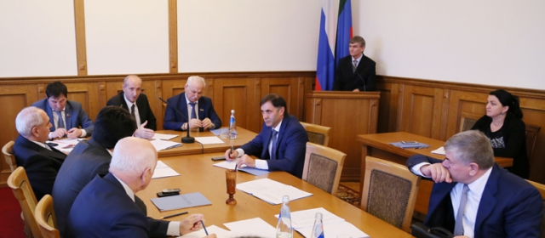
Государственная власть
способность государства подчинять своей воле структурные элементы общества, опираясь на специальный аппарат принуждения

Slide 16
Признаки государственной власти
Является властью публичной
Является властью политической
Является властью суверенной
Осуществляется на постоянной основе
Обладает монопольным правом на применение насилия
Обладает монопольным правом на налогообложение
Издает нормативно-правовые акты
Notes:
Государственная власть:
-является властью публичной ( официально управляет делами всего общества в целом) и политической, т.е. она регулирует отношения между большими и малыми социальными группами и, будучи относительно обособлена от общества (социально неоднородного в лице классов, этносов, наций, национальных меньшинств и т.п.), руководит им в интересах той его части, большей или меньшей, которая овладела этой властью (служит инструментом реализации воли политических сил, стоящих у власти);
-является суверенной властью, т.е. в сфере государственных дел обладает верховенством, самостоятельностью и независимостью по отношению к какой-либо иной власти как внутри государства ,так и за его пределами;
-осуществляется на постоянной основе специальным аппаратом власти (государственным аппаратом);
-обладает монопольным правом применять принуждение на территории своего действия (территории государства);
-обладает монопольным правом налогообложения определенных лиц, находящихся на территории государства ( для формирования бюджета - казны государства );
-распространяется на всех лиц (физических, юридических),находящихся на территории государства (исключение: например, иностранные дипломаты);
-издает нормативно-правовые акты.

Slide 17
Функции государственной власти
Формирование политической системы общества, организация ее политической жизни, обеспечивает господство и руководство | Организационная
Принятие конкретных управленческих решений | Управление
Обеспечение соблюдения в обществе норм и правил правления власти | Контрольная
Создание авторитета власти, воспитание граждан сознательного законопослушания | Воспитательная
При необходимости, быстрое объединение граждан, оперативное принятие решений | Мобилизационная

Slide 18
Выполните упражнение
Определите, политическую или уже государственную власть реализуют данные субъекты власти.
Политические партии
правительство
Политическая элита
Общественно-политические движения
Президент

Slide 19
Выполните упражнение
Заполните таблицу, вспомнив функции ветвей власти и органы/институты, представляющие их.
Ветви власти | Законодательная | Исполнительная | Судебная
Функции
Институты

Slide 20
Виды власти
Законодательная
Исполнительная
Судебная

Slide 21
Виды власти
Мегауровень
Макроуровень
Мезоуровень
Микроуровень
Международные организации
Центральные органы государства
Региональные организации
Первичные организации
Notes:
По широте распространения: международные организации (мегауровень), центральные органы государства (макроуровень), региональ­ные организации (мезоуровень), власть в первичных организациях и малых группах (микроуровень).

Slide 22
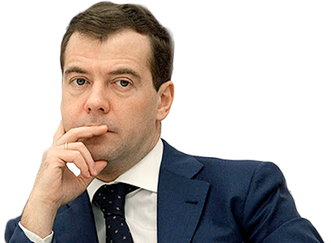
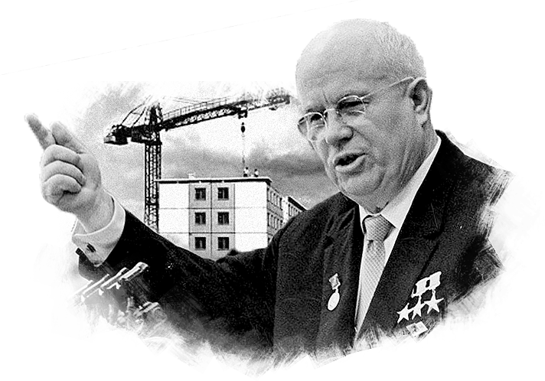
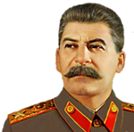
Виды власти
Демократическая
Авторитарная
Тоталитарная
Notes:
По способам взаимодействия субъекта и объекта (по режиму правления): демократическая, авторитарная, тоталитарная

Slide 23
Виды власти
Вид власти | Примеры осуществления власти
 | Мама попросила дочь помыть посуду Начальник объявил выговор работнику
 | Партия А. под страхом исключения из партии указала голосовать против принятия законопроекта
 | Новочеремушкинский районный суд вынес приговор, согласно которому гражданин А. был осужден к 10 годам лишения свободы. Сотрудник полиции попросил предъявить документы.
социальная
политическая
государственная

Slide 24
Решите:
Выберите вер­ные суж­де­ния о по­ли­ти­ке и за­пи­ши­те цифры, под ко­то­ры­ми они указаны.
1) Внешняя по­ли­ти­ка яв­ля­ет­ся про­дол­же­ни­ем внутренней, ибо она опре­де­ля­ет­ся це­ля­ми и за­да­ча­ми внут­рен­не­го развития.
2) Политика в об­ще­стве не опре­де­ля­ет и не может опре­де­лять общих кол­лек­тив­ных устрем­ле­ний и целей.
3) Политики не­ред­ко ока­зы­ва­ют­ся перед дилеммой: либо при­ни­мать не­по­пу­ляр­ные меры, либо, от­ка­зав­шись от этого, еще более ухуд­шить си­ту­а­цию в стране.
4) Государство яв­ля­ет­ся одним из ос­нов­ных субъ­ек­тов политики.
5) Политика — это сфера деятельности, свя­зан­ная с рас­пре­де­ле­ни­ем и осу­ществ­ле­ни­ем вла­сти ис­клю­чи­тель­но внут­ри государства.
Ответ: 134

Slide 25
Решите:
Государство Z воз­гла­вил по­пу­ляр­ный в на­ро­де на­след­ник пра­вя­щей династии. Какая ин­фор­ма­ция из пе­ре­чис­лен­ной ниже сви­де­тель­ству­ет о том, что по­ли­ти­че­ское ли­дер­ство в го­су­дар­стве Z может быть оха­рак­те­ри­зо­ва­но как традиционное? Вы­бе­ри­те вер­ные по­ло­же­ния и за­пи­ши­те цифры, под ко­то­ры­ми они указаны.
1) Авторитет главы ос­но­ван на су­ще­ству­ю­щих в стра­не обычаях.
2) Политическое ли­дер­ство ха­рак­те­ри­зу­ет вера граж­дан в необыкновенные, вы­да­ю­щи­е­ся ка­че­ства вождя.
3) Лидер осу­ществ­ля­ет по­ли­ти­че­скую власть на ос­но­ве за­ко­нов и в рам­ках законов.
4) Члены об­ще­ства ис­пы­ты­ва­ют по от­но­ше­нию к ли­де­ру од­но­вре­мен­но и чув­ство любви, и чув­ство страха.
5) Лидерство опи­ра­ет­ся на при­выч­ку к подчинению.
6) Ком­пе­тен­ция ли­де­ра четко очер­чи­ва­ет­ся кон­сти­ту­ци­ей и нормативно-правовыми актами.
Ответ: 15|51

Slide 26
Решите:
Вам поручено подготовить развёрнутый ответ по теме «Политическая власть». Составьте план, в соответствии с которым Вы будете освещать эту тему. План должен содержать не менее трёх пунктов, из которых два или более детализированы в подпунктах.

Slide 27
Решите:
Выберите вер­ные суж­де­ния о ли­дер­стве и за­пи­ши­те цифры, под ко­то­ры­ми они указаны.
1) Формальное ли­дер­ство может быть оха­рак­те­ри­зо­ва­но как управ­лен­че­ский статус, со­ци­аль­ная позиция, свя­зан­ная с при­ня­ти­ем власт­ных решений.
2) Чем проч­нее идео­ло­ги­че­ские убеж­де­ния лидера, тем более вероятно, что эти убеж­де­ния по­вли­я­ют на его ру­ко­во­дя­щую деятельность.
3) Влияние ли­де­ра все­гда опи­ра­ет­ся на пря­мое при­ме­не­ние силы, с по­мо­щью ко­то­рой он до­би­ва­ет­ся при­зна­ния пра­во­мер­но­сти сво­е­го руководства.
4) Власть тра­ди­ци­он­но­го ли­де­ра ос­но­вы­ва­ет­ся на своде пра­во­вых норм, при­знан­ных всем обществом, его ком­пе­тен­ция четко очер­чи­ва­ет­ся кон­сти­ту­ци­ей и нормативно-правовыми актами.
5) Харизматичного ли­де­ра окру­жа­ю­щие склон­ны на­де­лять свой­ства­ми исключительности, сверхъестественности, непогрешимости.
Ответ: 125

Slide 28
Решите:
Какой смысл обществоведы вкладывают в понятие «политический лидер»? Привлекая знания обществоведческого курса, составьте два предложения: одно предложение, содержащее информацию о типах лидерства, и одно предложение, раскрывающее любую из функций политического лидера в обществе.

